Slide 1
第六章 数值积分和数值微分

Slide 2
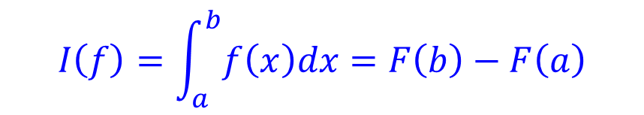
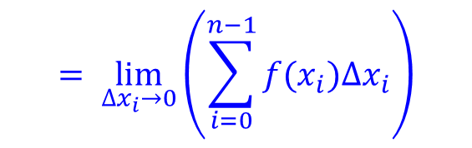

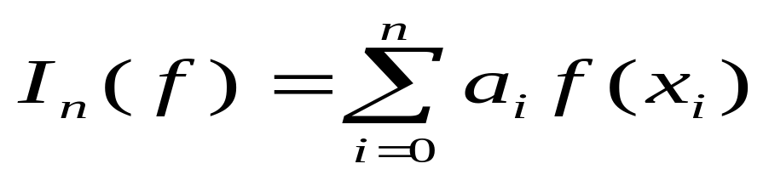

6.1 数值积分
回顾：在微积分中，Newton-Leibniz 公式
但在实际中，该公式往往没法用；为什么？
1、只知道目标函数 的一些离散数据值；
2、原函数F(x)不存在；
3、原函数F(x)存在但非常复杂，不易求出或求不出；
数值积分：即是有限离散节点上的函数值的某种线性组合
其中，称 为积分系数；与f(x)无关，与积分区间和积分点有关。

Slide 3
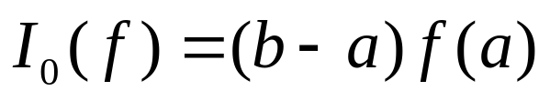
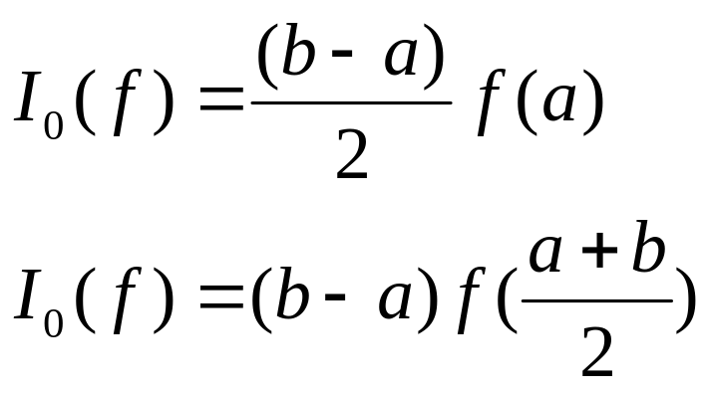
例：

Slide 4
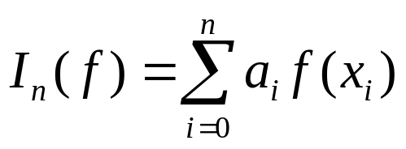
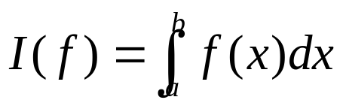
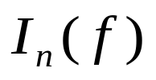
问题：如果判断好坏？
代数精度
记
为数值积分，
为精确积分，
则称数值积分 有 k 阶代数精度是指：
对任意次数不高于k次的多项式 f(x)，
数值积分 都没有误差(但k+1次的有误差)。

Slide 5

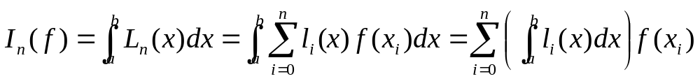
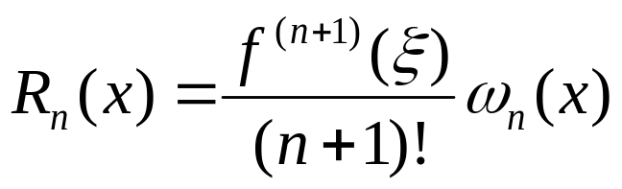
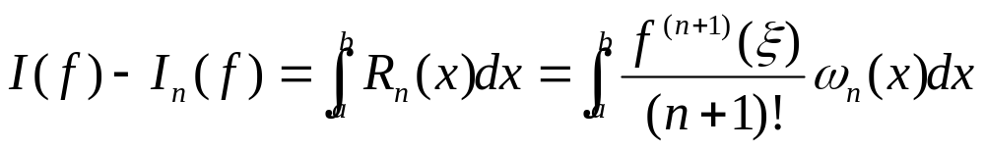
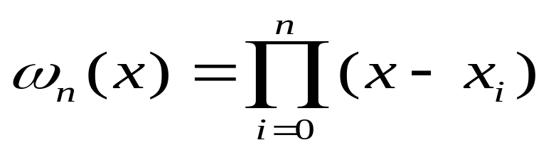
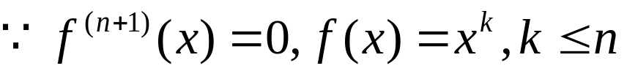
Lagrange插值基函数
插值型数值积分
为求积系数
用插值函数的积分，作为数值积分
代数精度
n次Lagrange插值函数
由Lagrange插值的误差表达式，
，有
可以看出，至少n 阶代数精度

Slide 6
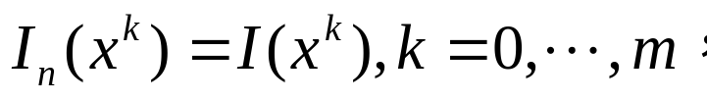
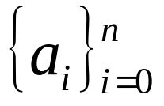
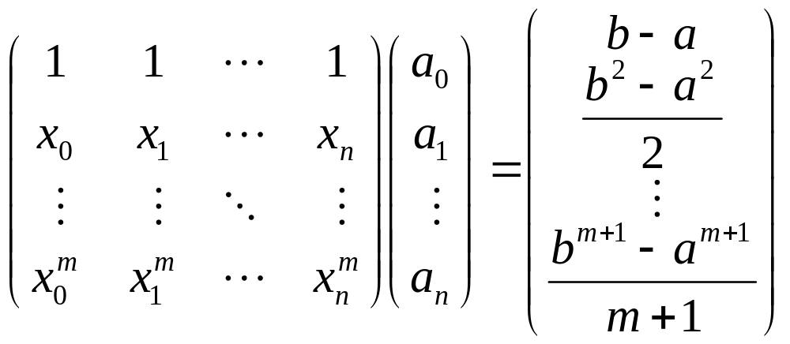

积分系数是否唯一？
Vandermonde矩阵
已知
求系数
所以，如果m=n，则积分系数唯一

Slide 7
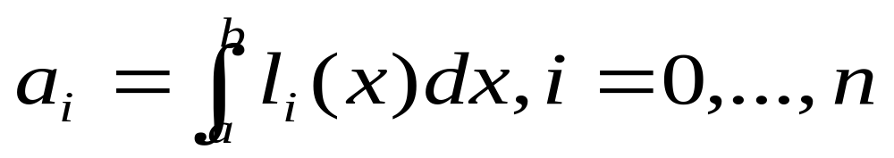
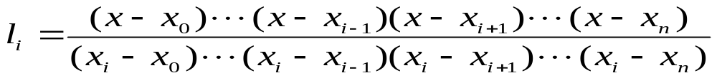
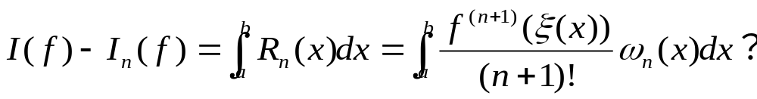
若数值积分 至少有n 阶代数精度，则求积系数唯一
Lagrange插值基函数
积分误差
注：插值误差的积分即是 插值型数值积分的误差！

Slide 8
Newton-Cotes 积分
若积分节点可自由选取，则一个简单的办法就是取等距节点，即对区间做等距剖分。
a=x₀
x₁
x₂
x₃
x₄
x_{n-2}
x_{n-1}
x_{n}=b
这种数值积分称为Newton-Cotes积分

Slide 9
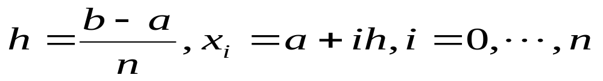
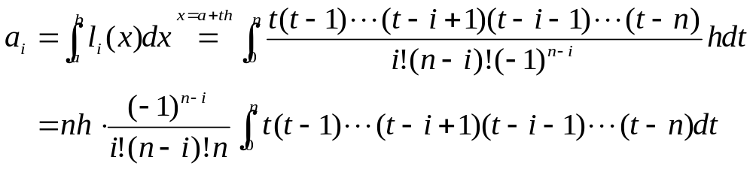
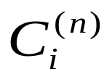
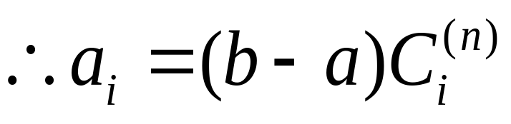

设节点步长
Newton-Cotes系数
与积分点坐标、积分区间长度无关，故可以预先求出。
(b-a)
积分系数

Slide 10
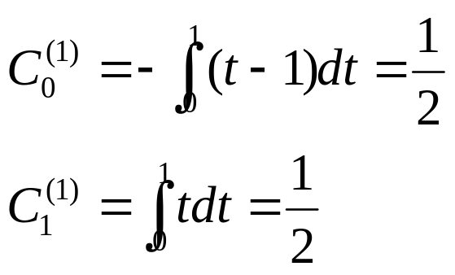
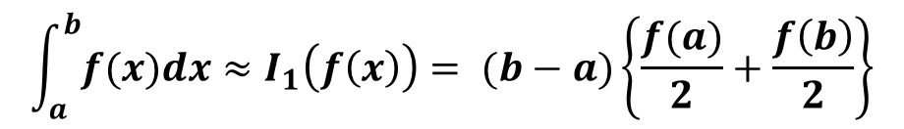
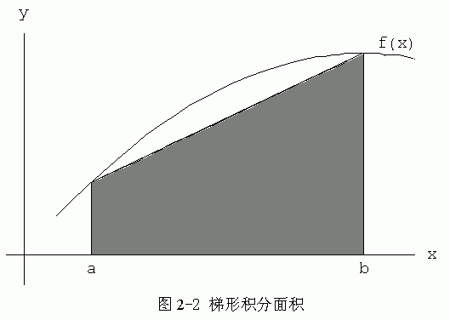
n＝1时
梯形公式

Slide 11
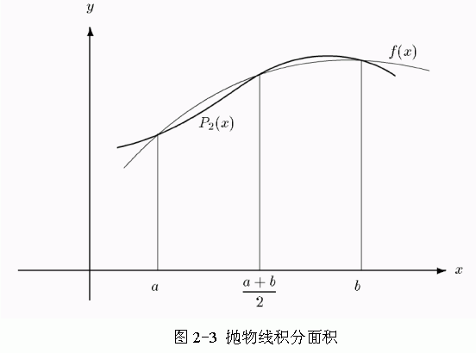
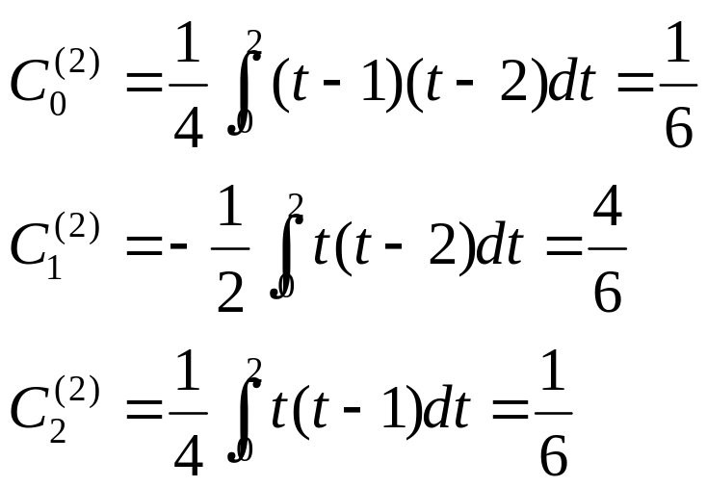
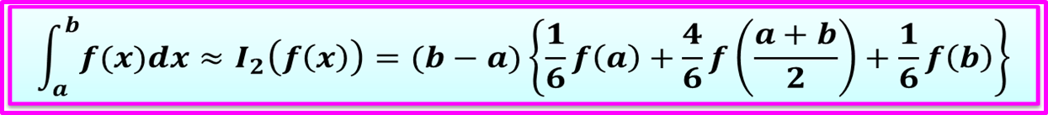
n＝2 时
Simpson公式

Slide 12

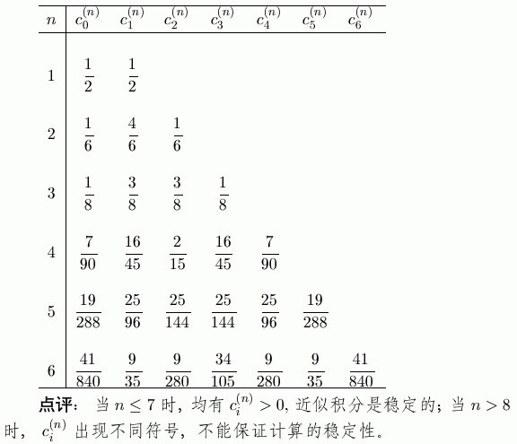

Slide 13
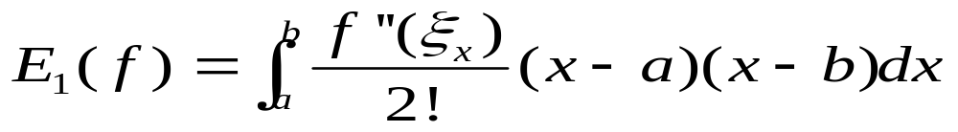
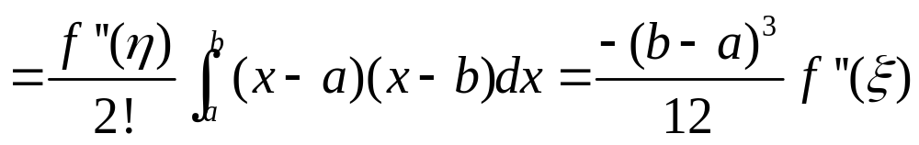

误差
线性（1次）插值余项
1、梯形公式
此处用了积分中值定理
不难看出，梯形公式具有1阶代数精度

Slide 14
2、Simpson 公式
注意到 Simpson 公式有3 阶代数精度，

Slide 15

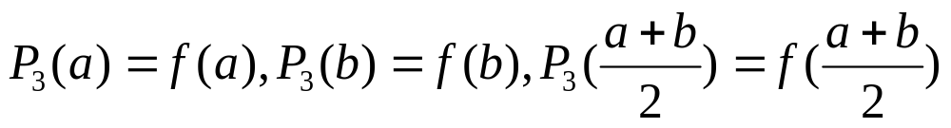
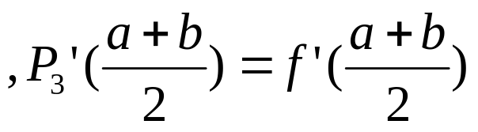
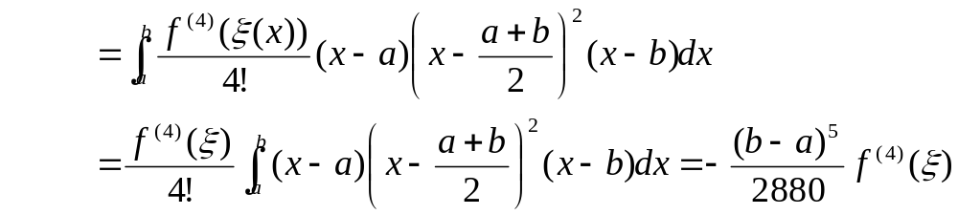
2、Simpson 公式
注意到 Simpson 公式有3 阶代数精度，为了推导该数值积分公式的误差，我们构造一个3 次多项式 P₃
为0,why?

Slide 16
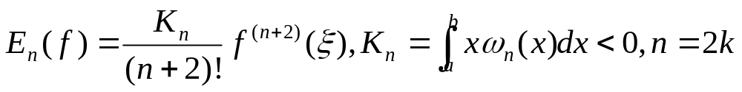
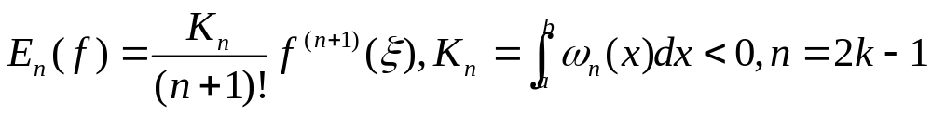
令
则通常有
因此，在 N-C 积分中，n为偶数时有n+1 阶代数精度，而n为奇数时有n 阶代数精度。
例如：n=1时， 梯形公式，1阶代数精度；
n=2时，Simpson公式，2+1=3阶代数精度。

Slide 17
6.2 复化数值积分
数值积分公式与多项式插值关系非常密切！因此Runge现象的存在，使得我们不能用太多的积分点计算。与插值时的情况类似，可采用分段、低阶的方法。

Slide 18
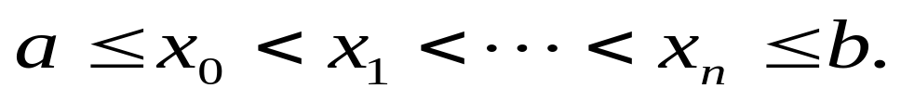
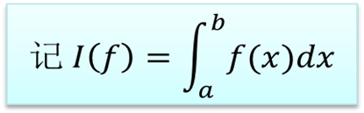
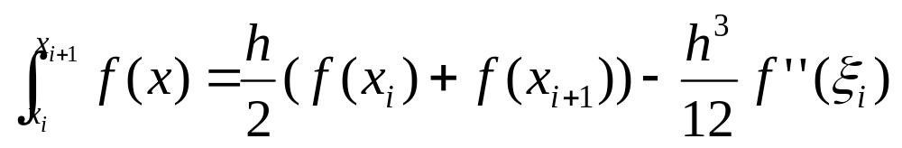
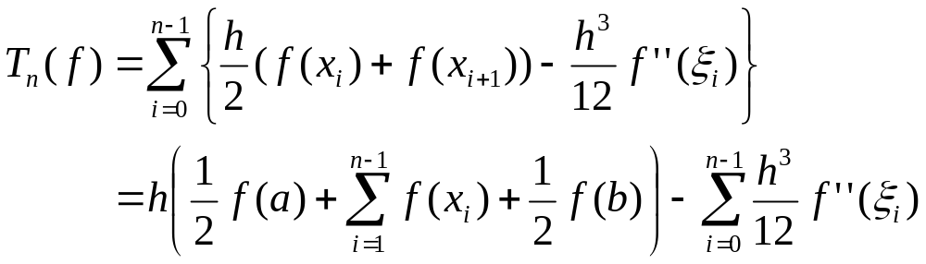

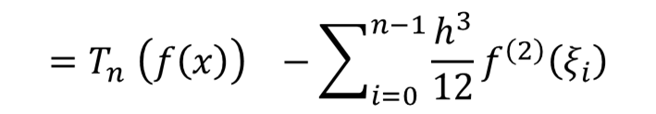

复化梯形公式
a=x₀
x₁
x₂
x₃
x₄
x_{n-2}
x_{n-1}
x_{n}=b
取等距节点，
积分误差

Slide 19
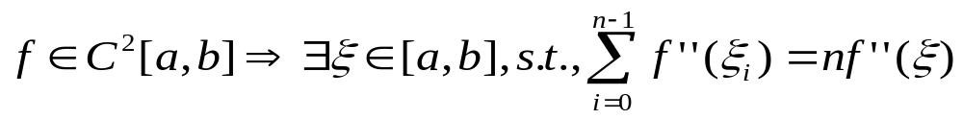

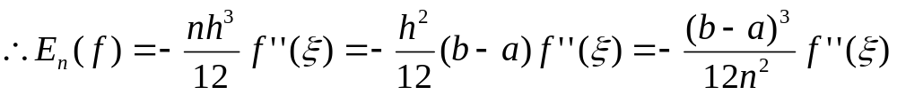
由均值定理,
积分误差
可以看出，复化梯形公式是收敛的。
思考：如果节点不等距，还可以做复化积分吗？

Slide 20
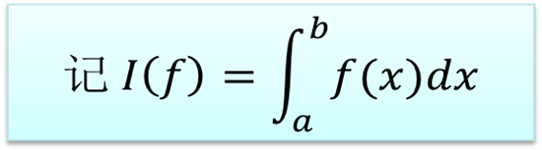
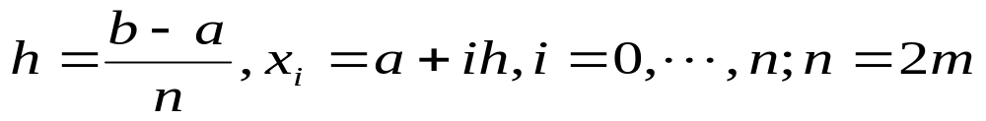
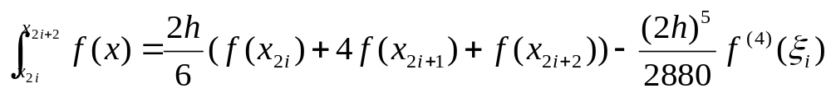
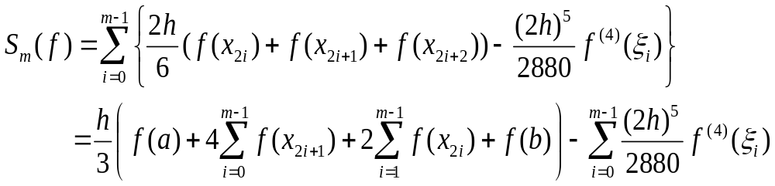

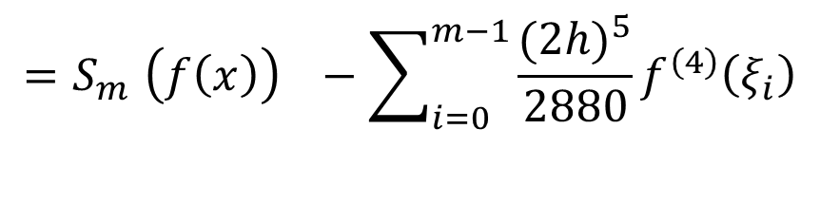

复化Simpson公式
取等距节点，
积分误差

Slide 21

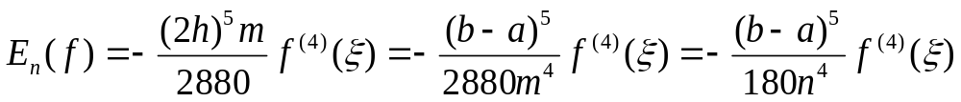


由均值定理知，
积分误差
可以看出，复化Simpson公式是收敛的。
问题：一共做了多少次Simpson？
n/2=m次
a=x₀
x₁
x₂
x₃
x₄
x_{n-2}
x_{n-1}
x_{n}=b

Slide 22



复化梯形与复化Simpson
f(x)
a=x₀
x₁
x₂
x₃
x₄
x₅
b=x₆
设节点等距，

Slide 23






定义
若一个积分公式的误差满足 且C ≠ 0，则称该公式是 p 阶收敛的。
~
~
~
例：计算
运算量基本相同
解：
其中
= 3.138988494
其中
= 3.141592502

